Slide 1
ARTIP
Awareness Raising and Training for the Istanbul Protocol
Notes:
1

Slide 2
Funding support
This project has been funded with support from the European Commission. This communication reflects the views only of the author, and the Commission cannot be held responsible for any use which may be made of the information contained therein.
Notes:
2

Slide 3
Copyrights
This work is licensed under a
Creative Commons Attribution-NonCommercial-NoDerivs 3.0 Unported License.
Visit for details: http:// creativecommons.org
Notes:
3

Slide 4
Das Istanbul Protokoll und seine Geschichte. Eine kurze Übersicht
Einführung

Slide 5
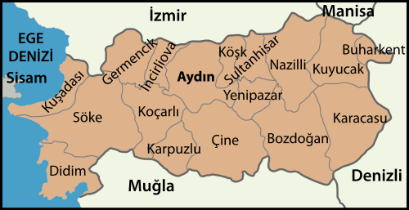
A. Geschichte des Istanbul Protokolls
Der Fall Baki Erdoğan
Am 10. August 1993 Inhaftierung von Erdoğan ; zehn Tage später lag er im Koma und verstarb.
Offizielle Todesursache: Lungenödem nach Hungerstreik.
Angehörige entdeckten während der Vorbereitung der Leiche für das Begräbnis Spuren körperlicher Misshandlung und fertigten eine fotografische Dokumentation an.
Districts of Aydin by The Emirr

Slide 6
A. Geschichte des Istanbul Protokoll
Der Fall Baki Erdoğan
Alternativer medizinischer Befund der Ärztekammer Izmir: Tod durch multiple Traumata, insbesonders Elektroschock und Folter durch hängende Zwangsstellungen.
Referenz-Rahmen der Untersuchung: Minnesota Protokoll
➔ Ergebnis der strafrechtlichen Verfolgung: Die Täter wurden wegen fahrlässiger Tötung zu einer Haftstrafe von fünfeinhalb Jahren verurteilt.

Slide 7
A. Geschichte des Istanbul Protokolls
Physicans for Human Rights
Turkish Medical Association
Human Rights Foundation of Turkey
1996 Symposium Medicine and Human Rights:
Entscheidung, das Istanbul Protokoll zu entwickeln
Notes:
Türkische Stiftung für Menschenrechte
Türkische Ärztekammer

Slide 8
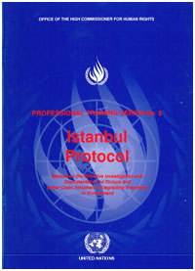
A. Geschichte des Istanbul Protokolls
Aug. 1999: Fertigstellung des Istanbul Protokolls (IP) durch mehr als 75 Experten, die 40 Organisationen in 15 Ländern repräsentieren
Dezember 2000: Das IP wird durch die Generalversammlung der Vereinten Nationen und den Hochkommissar für Menschenrechte angenommen
März 2001: Das IP wird als Teil der professionellen Trainingshand-bücher der Vereinten Nationen publiziert

Slide 9
B. Warum ist die Dokumentation von Folter notwendig?
Eine Hauptaufgabe des Istanbul Protokolls ist es, dazu zu dienen, dass Täter vor Gericht gestellt werden können, um so Straflosigkeit zu bekämpfen.
Deshalb erscheint es vor allem für die Länder erstellt worden zu sein, in denen Folter in systematisch oder gelegentlich angewandt wird.
Daher ist auf den ersten Blick nicht offensichtlich, warum man sich den erhöhten Aufwand einer sorgfältigen Dokumentation in europäischen Ländern machen soll, in denen Folter angeblich nicht mehr stattfindet.
➔ Stellen Sie sich die Frage, warum die Dokumentation von Folter auch in Europa sinnvoll und nützlich sein könnte!

Slide 10
B. Warum ist die Dokumentation von Folter notwendig?
1. Sie schützt traumatisierte Asylbewerber vor einer erzwungenen Rückkehr in ihr Herkunftsland
2. Sie stellt eine Anerkennung des Leidens der Opfer dar
3. Sie belegt Menschenrechtsverletzungen im Herkunftsland und unterstützt damit die UN und internationale Organisationen in ihrer Arbeit
4. Sie gibt den Überlebenden die notwendigen Voraussetzungen und Mittel, Täter vor Gericht zu bringen
Notes:
Zu eins: Nachweis von Folter kann und sollte die Gewährung von Asyl oder subsidiären Schutz gewährleisten.
Zu 3: Damit wird ein wesentlicher Beitrag für die internationale Beobachtung (Monitoring) und die Prävention von Folter geleistet

Slide 11
B. Warum ist die Dokumentation von Folter notwendig?
5. Sie kann die Strafverfolgung durch internationale Gerichtshöfe ermöglichen
6. Sie verbreitet und vertieft das Wissen um Folter und andere Formen von Misshandlung
7. Sie ist in sicheren und ressourcenreichen Ländern leichter umzusetzen
8. Sie schafft Bewusstsein darüber, dass Folter und Misshandlung auch in so genannten zivilisierten Ländern angewandt werden

